Slide 1
Литература
9
класс
Тема
Н.В. Гоголь.
Поэма «Мёртвые души». (Урок – обобщение).

Slide 2
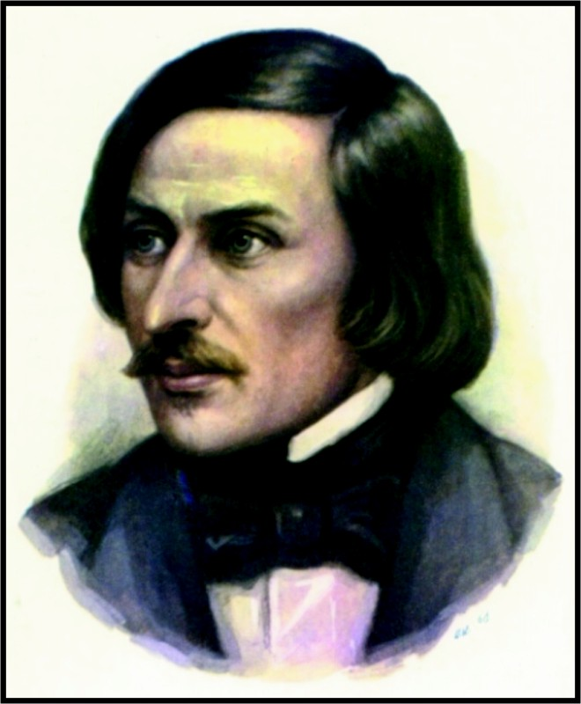
Гоголь, смеша и смеясь, невидимо плакал, оттого, что в его сатиры улеглась вся бесконечная Русь своею отрицательною стороною, со своею плотью, кровью и дыханием.
И.А.Гончаров.

Slide 3
Обложка «Мёртвых душ» была выполнена в стиле гротескного орнамента, совмещавшего в причудливом сочетании детали повседневного быта, человеческие головы, черепа, скелеты, что, без сомнения, соответствовало самому гротескному содержанию поэмы и придавало, как говорил сам Гоголь, «кутерьму, суматоху, сбивчивость».
Ю.Манн.

Slide 4
- Сатирическая направленность поэмы. - Образы помещиков и ваш взгляд на них. - Уроки Гоголя. - «Замашистый» язык Гоголя. - Традиции Гоголя и литературные аналогии.
План урока

Slide 5
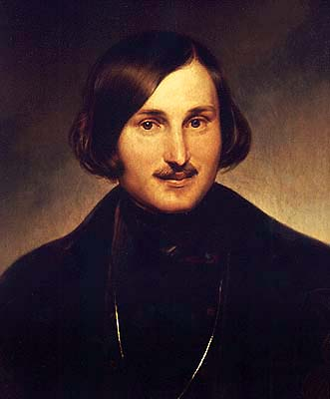
Сатира – это уничтожающая критика пороков, окружающей действительности. В сущности, смысл сатиры Гоголя заключён в эпиграфе к нашему уроку.
Так над чем же смеётся, что критикует Н.В.Гоголь
в своей поэме «Мёртвые души»?

Slide 6
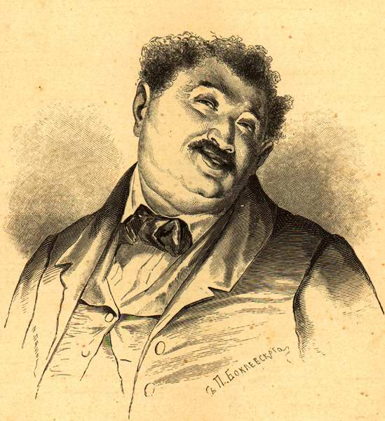
«Кусочек яблочка, конфетка, орешек, душенька, ротик, бисерный чехольчик, сигарка, именины сердца, извольте проходить, удостоили посещением, прелюбезнейший, дух наслажденья».
Назовите данного героя, дайте ему характеристику.
Манилов

Slide 7
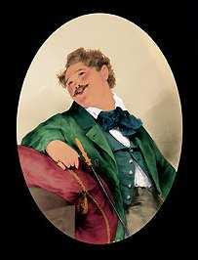
Манилов
«Манилов по природе добрый, даже благородный, бесплодно прожил в деревне,
ни на грош никому не доставил пользы, опошлел, сделался приторным своею добротою…»

Slide 8
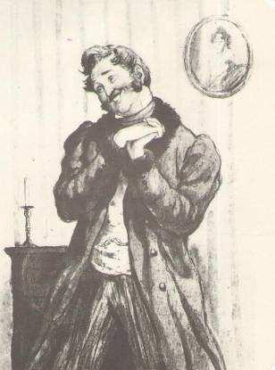
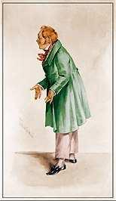
Манилов
Какие «ключи» подобрал Чичиков к Манилову и его супруге, стремясь завоевать их симпатии?
Как реагирует Манилов на просьбу Чичикова, касающуюся продажи мертвых душ?

Slide 9
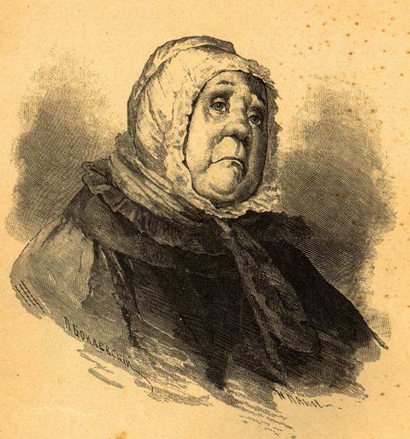
«Невмочь, плачутся, деньжонки, пестрядёвые мешочки, распоротый салоп, поизотрутся, батюшка, отец мой, святители, страсти, почивали, я чай, маненько повременю, авось, ахти».
Назовите данного героя, дайте ему характеристику.
Коробочка

Slide 10
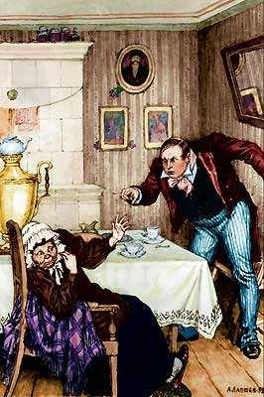
Настасья Петровна Коробочка
«Иной и почтенный и государственный даже человек,
а на деле выходит совершенная Коробочка. Как зарубил что себе
в голову, то уж ничем его
не пересилишь; сколько
ни представляй ему доводов, ясных как день, все отскакивает от него, как резинный мяч отскакивает от стены».

Slide 11
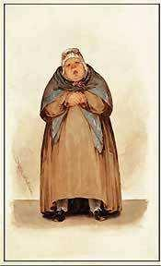
Коробочка
Как характеризует Коробочку ее рассказ
о «сгоревшем изнутри» кузнеце? В чем для нее заключается печальный смысл произошедшего?

Slide 12
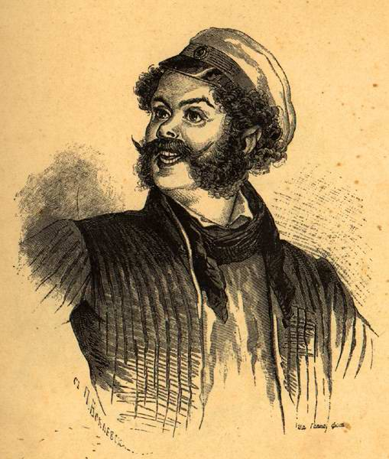
«Продулся в пух, убухал четырёх рысаков, свинтус, тресну со смеху, жидомор, отыграл бы, просадил бы, эх, брат, юркость характера, брудастая, бранный задор»
Назовите данного героя, дайте ему характеристику.
Ноздрёв

Slide 13
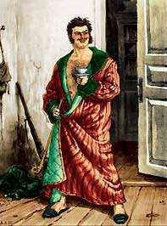
Ноздрёв
Полный, лет тридцати, разбитной малый, черномазый, шумный, всегда веселый, свежий, с черными, как смоль, бакенбардами. Этот легкомысленный гуляка и хвастун пышет здоровьем, от него веет простодушной самовлюбленностью
и бесшабашной удалью.

Slide 14
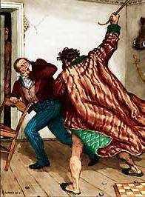
Ноздрёв и Чичиков
Лихач и кутила, Ноздрев беззастенчиво хвастает и обманывает всех, кто встречается с ним. В любое общество он вносит сумятицу, его появление всегда предвещает скандал. «Ни на одном собрании, где он был, не обходилось без истории. Какая-нибудь история непременно происходила: или выведут его под руки из зала жандармы, или принуждены бывают вытолкать свои же приятели».

Slide 15
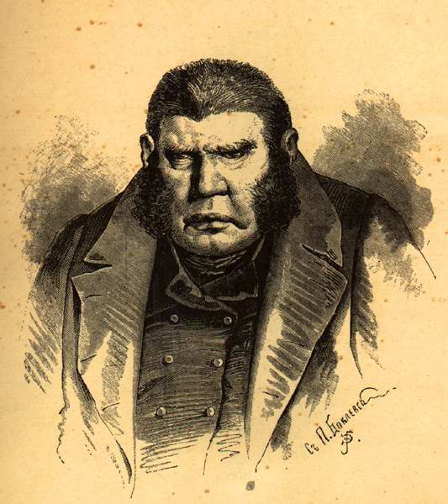
«Вековое стояние, крепкий дуб, неуклюжий порядок, бараний бок, христопродавцы, индюк ростом с телёнка, обгрыз, обсосал, машинища, силища, омедведило».
Назовите данного героя, дайте ему характеристику.
Собакевич

Slide 16
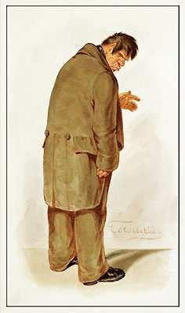
Собакевич
Собакевич – хитрый человек-кулак, «себе на уме», опытный хозяин, внешне похожий на медведя (даже зовут его Михаилом Семеновичем).

Slide 17
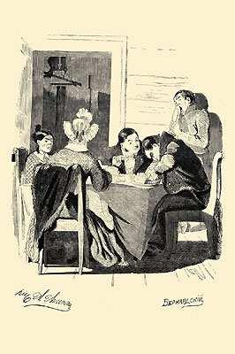
Собакевич за едой
Во время беседы с Чичиковым Собакевич дает нелестные характеристики общим знакомым: «Я их знаю всех: это все мошенники, весь город там такой…». Есть ли в словах Собакевича какая-то доля истины?

Slide 18
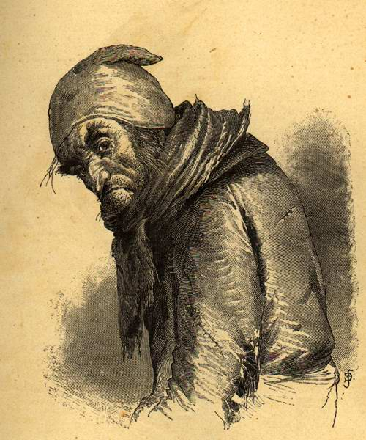
«Дряхлым инвалидом, лишённые верхушек, забиты, остановившийся маятник, заросший, заглохший, плесень, паутина, пыль, навоз, гниль, прореха».
Назовите данного героя, дайте ему характеристику.
Плюшкин

Slide 19
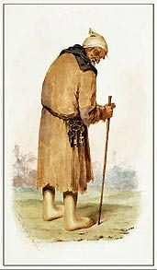
Плюшкин
Время остановилось для этого человека, потерявшего нормальный облик и превратившегося в «прореху на человечестве».
Самое печальное, мрачное место – некогда богатое имение помещика Плюшкина, разоренное патологической скупостью хозяина.

Slide 20
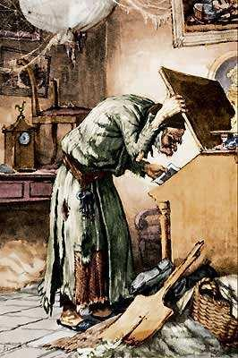
Плюшкин у сундука
«С середины потолка висела люстра в холстинном мешке, от пыли сделавшаяся похожею на шелковый кокон, в котором сидит червяк. В углу комнаты была навалена куча того, что погрубее и что недостойно лежать на столах».

Slide 21
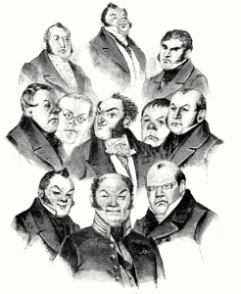
Вот они все – опустившиеся, пугающие образы Гоголя. Вспомните определяющие детали портрета и быта поме-щиков по тексту поэмы. Посмотрите ещё раз на них глазами иллюстратора и от-ветьте, в чём, по-вашему, удача художника?

Slide 22
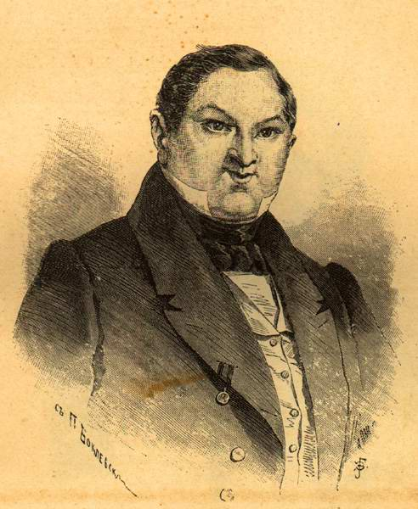
Этот персонаж всё время меняется в зависимости от того, с кем в данный момент разговаривает: с Маниловым сюсюкает, с Ноздрёвым хамит и «тыкает», с Коробочкой коверкает слова, с Собакевичем рыкает… Хотя есть и у него дифференцирующие его авторские слова: «Ни толст, ни тонок, говорит ни громко , ни тихо», то есть он приспосабливается ко всем.
Чичиков

Slide 23
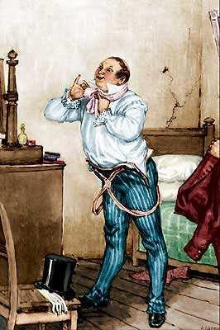
Павел Иванович Чичиков
С детства научившийся «копить копейку», Чичиков наделен всеми необходимыми качествами антигероя. Внешняя безликость, хамелеонство, способность к перевоплощению в зависимости от обстоятельств. Он бездуховен, одержим лишь одной идеей – стать «миллионщиком», обрести покой и достаток.

Slide 24
Чичиков – человек богатых, неисчерпаемых возможностей, который с его задатками психолога мог стать незаменимым в любой сфере деятельности.
Не уходя от оксюморона, заключённого в названии –
«Мёртвые души»,- скажите, кто же УМЕР в каждом из них?
Манилов – миротворец, дипломат;
Ноздрёв – человек, который может горы свернуть, если его энергию направить в нужное русло;
Собакевич – умный хозяйственник в лучшем смысле этого слова, опора общества;
Коробочка – просто хлебосольная, добросердечная, сердобольная русская женщина;
Плюшкин – интеллигент, глава большой дружной семьи;

Slide 25
Так почему же всё-таки Гоголь показал помещиков с худших сторон? Есть ли сегодня такие люди, может, они, говоря языком писателя, «повымерли» давно?

Slide 26
Система образов поэмы
Ноздрев
Коробочка
Собакевич
Помещики, деревенские жители
Манилов
Плюшкин
Чичиков
Губернатор
Прокурор
Чиновники, городские жители
Почтмейстер
Полицмейстер

Slide 27
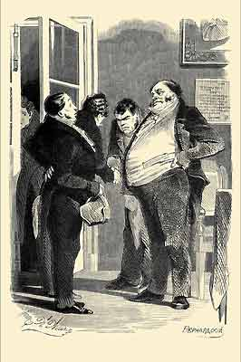
Губернатор
Управители города единодушны только в стремлении широко пожить за счет «сумм нежно любимого ими отечества». Чиновники грабят и государство,
и просителей. Казнокрадство, взяточничество, грабеж населения – явления повседневные и вполне закономерные. Ни одна просьба
не рассматривается без взятки.

Slide 28
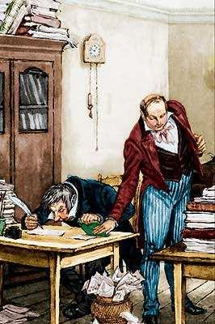
Иван Антонович «кувшинное рыло»
Все чиновники, начиная
с мелкого чиновника губернского города,
и заканчивая вельможей, раскрывают одну и ту же закономерность: на страже законности стоят мошенники, бездушные люди.

Slide 29
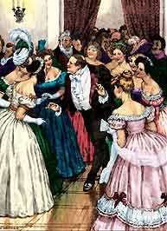
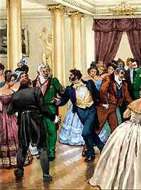
Губернское общество
Как соотносятся в поэме Гоголя злободневное
и вечное, история и современность?

Slide 30
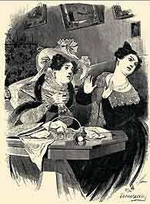
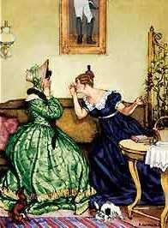
Дамы города NN
В чем видит автор главные недостатки своей эпохи
и каковы его нравственные рецепты, обращенные в будущее?

Slide 31
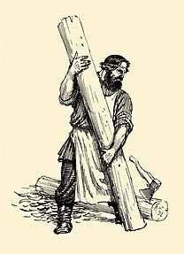
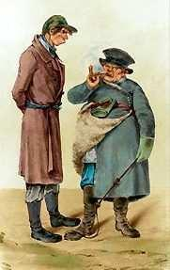
Народ в поэме
Нищета, пьянство, всеобщая лень, бестолковщина –
так выглядит крепостная деревня. Мужик задавлен,
но не утратил способности различать праведников
и «небокоптителей».

Slide 32
В чём главный урок Гоголя для вашего возраста? Что обозначает слово «пошлость»? Какое слово является его антонимом?
Вы и вынесли один из самых важных уроков Гоголя: Чтобы однажды, взглянув в зеркало,
не увидеть своё «оскотинившееся лицо»,
надо много работать над собой, уметь увидеть
в обыденном – необыкновенное, в земном – возвышенное и всеми силами стремиться к нему.

Slide 33
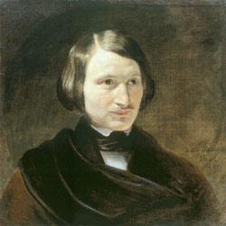
“Забирайте же с собою в путь, выходя из мягких юношеских лет в суровое ожесточающее мужество, забирайте с собою все человеческие движения, не оставляйте их на дороге, не подымете потом!”
Есть в поэме обнадёживающее напутствие, и вы его знаете.
Какое значение имеет слово «мужество»? Не случайно Иван Сергеевич Тургенев писал: “Язык его до безумия неправильный, приводит меня в восторг: живое тело”.

Slide 34
Взбутетенить, забранки загинаешь, пришпандорь, скалдырник, повеликатней, корячиться, как корамора, такая потьма, неавантажная, побратима с медом, бочковатость ребр, незачем бабиться, во всю пропалую, субдительный суперфлю, всё из обезьянства и … В устах гениального писателя все эти слова, разговорные обороты речи, явные грамматические неправильности рождают, как сказал В. В. Стасов, язык “неслыханный по своей естественности”: сочный, красочный и убедительный.
Зачитаем те «замашистые» слова, которые мы собрали в ходе чтения.

Slide 35
Николай Васильевич Гоголь, как не раз отмечалось учеными, – это следующая после Пушкина столбовая веха на пути нашей литературы. Без него немыслимы ни Салтыков-Щедрин, ни Достоевский, ни Чехов… Герои и идеи Гоголя перекочевали и расселились у писателей-сатириков начала XX века, как у себя дома (произведения Зощенко, Ильфа и Петрова, Булгакова). Хотя гоголевские образы претерпели фантастические изменения, суть осталась та же. …Дивясь великому уму, Его не гонят, не злословят, И современники ему При жизни памятник готовят. Но нет пощады у судьбы Тому, чей благородный гений Стал обличителем толпы, Её страстей и заблуждений. Н.А.Некрасов.

Slide 36
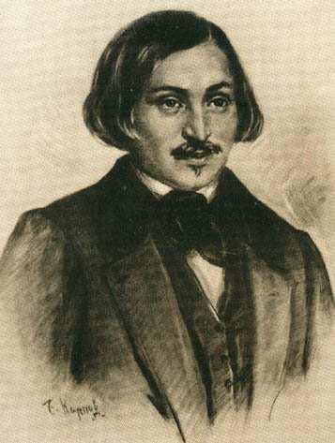
«…какой огромный, какой оригинальный сюжет!
Вся Русь в нем!...»
Н.В.Гоголь.

Slide 37
Задание для самостоятельного выполнения
Дать письменный развёрнутый ответ на вопрос: Что нового
внёс в русскую реалистическую литературу Н.В.Гоголь?

